Slide 1
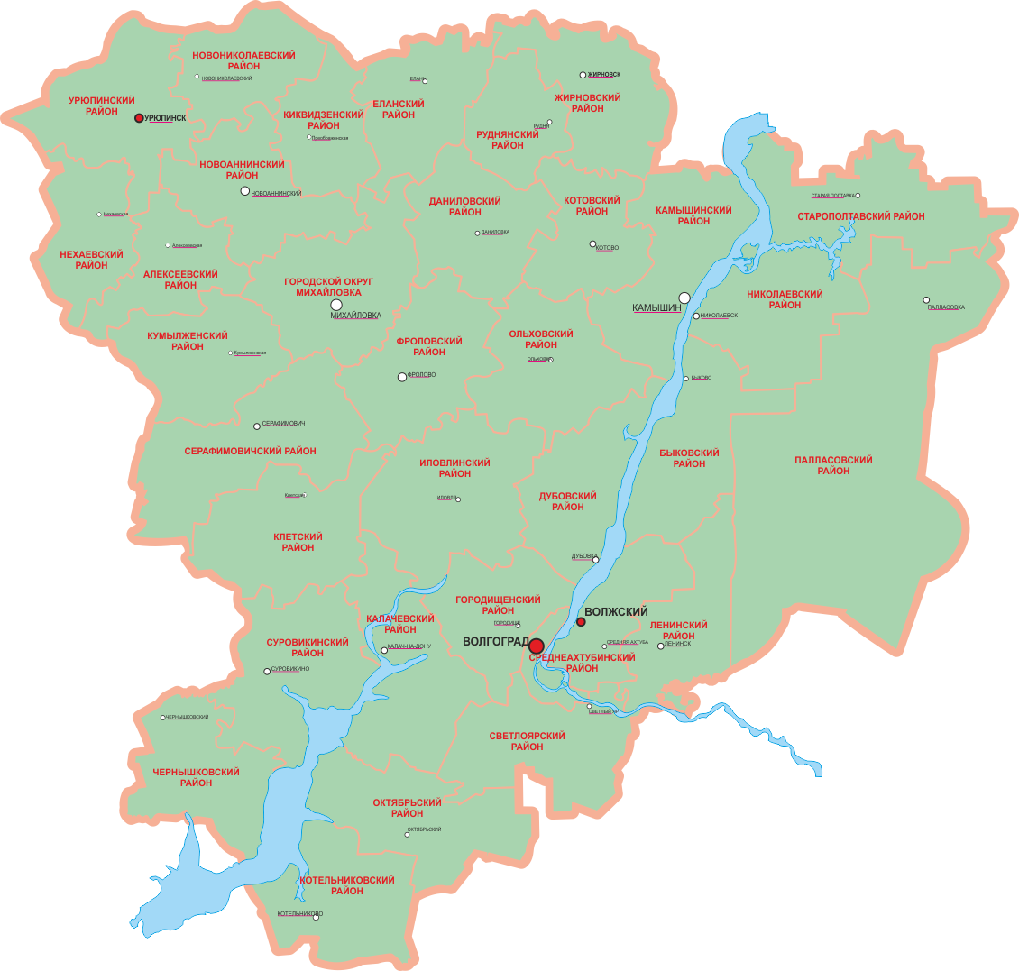

Вступай в Профсоюз!

Slide 2
Основная задача Общероссийского Профсоюза образования – представительство и защита социальных, трудовых и профессиональных прав, членов Профсоюза.

Slide 3
Волгоградская областная организация профсоюза работников народного образования и науки РФ
2018 г.
70114 человек,
из них:
47864 -работающих,
19265 – студентов,
2985 – неработающих пенсионеров

Slide 4
Структура Волгоградской областной организации профсоюза работников народного образования и науки РФ
2018 г.
44 территориальные (районные, городские) организации Профсоюза,
1391 первичные профсоюзные организаций

Slide 5
Культурно-массовая работа
Охрана труда
Правозащитная работа
Работа с молодыми педагогами
Поддержка конкурсов профессионального мастерства
Информационно- пропагандистская работа
Основные направления работы Волгоградской областной организации Профсоюза
Издание печатной продукции
Работа с педагогическим сообществом
Работа и обучение профсоюзных кадров
Работа с ветеранами педагогического труда
Социальная поддержка членов Профсоюза

Slide 6

ПРАВОЗАЩИТНАЯ РАБОТА

Slide 7
Бесплатные услуги юридической службы Профсоюза:
составление документов в судебные инстанции;
представительство в судах;
консультирование

Slide 8
2018 г.
составлено 244 жалобы и заявления
в судебные инстанции;
проведено 6300 консультаций;
рассмотрено 180 жалоб и обращений,
из них 91% удовлетворен в пользу членов Профсоюза.

Slide 9
2018 г.
на 31.12.2018 заключено 1385
коллективных договора (охват ППО - 99,8 %);
1 отраслевое соглашение на региональном уровне;
45 отраслевых соглашения на территориальном (муниципальном уровне)
Охват работников региональной отрасли образования Соглашениями разного уровня составляет 100%

Slide 10

ОХРАНА ТРУДА

Slide 11
В соответствии со ст. 370 ТК РФ - техническая инспекция труда обкома Профсоюза
Главный технический инспектор труда – 1 ;
Внештатные технические
инспекторы труда – 70 ;
Уполномоченные лица по охране труда профкомов – 1362

Slide 12
Комплексные проверки
по охране труда
2018 г.
№ | Наименование ТРОП | Обследовано организаций образования | Выявлено нарушений | Выдано рекомендаций
1 | Котовская | 9 | 88 | 9
2 | Урюпинская | 9 | 85 | 9
3 | Быковская | 9 | 119 | 9
4 | Быковский аграрный техникум | 1 | 8 | 1
5 | Новониколаевская | 8 | 76 | 8
6 | Красноармейская | 11 | 59 | 11
7 | Кумылженская | 7 | 89 | 7

Slide 13







ПОДДЕРЖКА КОНКУРСАНТОВ - ЧЛЕНОВ ПРОФСОЮЗА

Slide 14
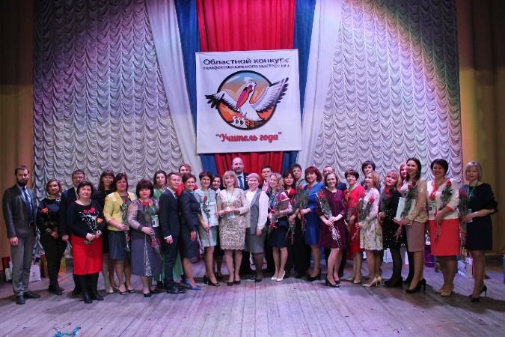
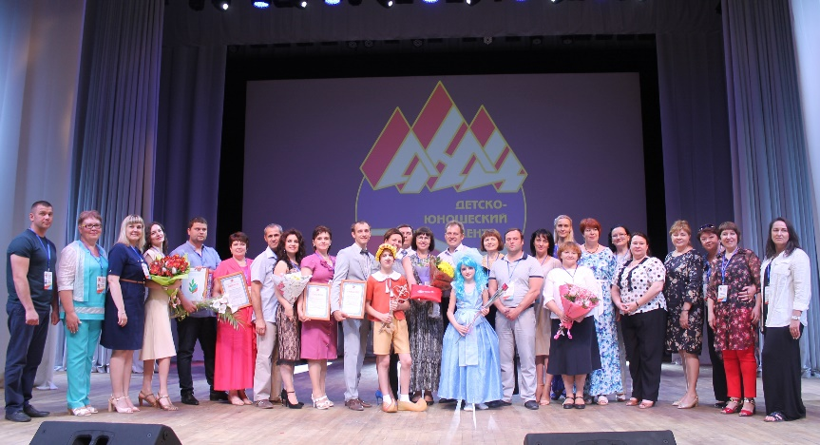
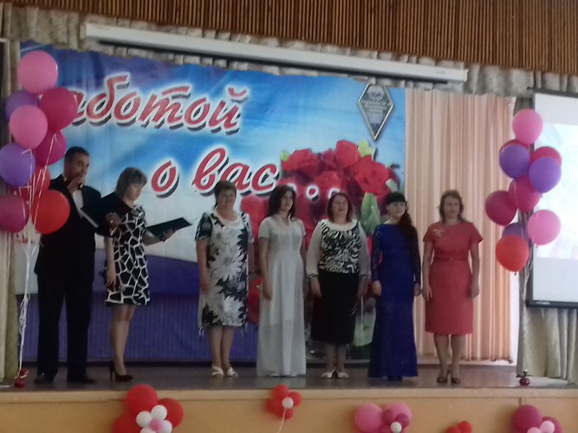
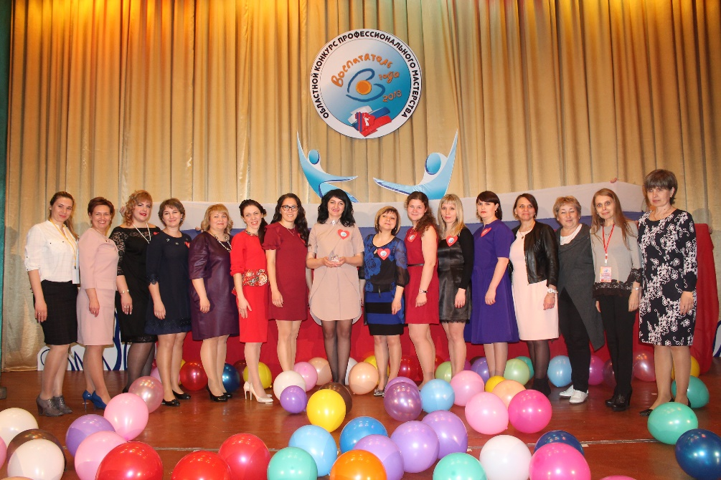
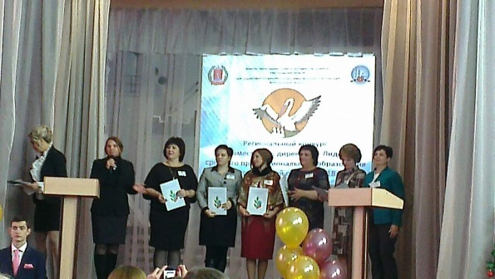
Конкуры профессионального мастерства областного уровня
2018 г.

Slide 15
2018 г.
«Учитель года» - 256 730 руб.
«Воспитатель года» - 50 000 руб.
«Педагогический дебют СПО» - 24 000 руб.
«Лучший педагогический работник интернатного учреждения» - 27 000 руб.
«Лучший педагог дополнительного образования»- 71 840 руб.
«Лучший педагог-психолог года» – 15 000 руб.
«Преподаватель года» – 15 000 руб.
«Лидер СПО» – 10 000 руб.
«Лучший мастер производственного обучения» – 15 000 руб.

Slide 16

РАБОТА С МОЛОДЫМИ ПЕДАГОГАМИ

Slide 17

Всего молодых педагогов –
5 869 человек (11,2%)
Молодые педагоги в возрасте до 35 лет:
Учителя – 3011;
Воспитатели учреждений дошкольного образования – 2038;
Педагогические работники дополнительного образования – 301;
Другие педагогические работники (логопеды, соцпедагоги…) – 461;
Руководители образовательных организаций – 58.

Slide 18
Всего молодых специалистов со стажем до 3 лет –
1 786 человек
Молодые специалисты:
1 год работы – 537
2 год работы – 493
3 год работы – 759

Slide 19
Участие молодых педагогов в мероприятиях
2018 г.
Ежегодный межрегиональный форум «Думая о будущем!» - 120
Ежегодный областной форум «Ступени роста» - 120
Областной форум «ПРОЕКТная Территория» - 120
Всероссийская методическая школа «ДОН» - 110
Эстафета Советов молодых педагогов – 2 000

Slide 20


Эстафета Советов молодых педагогов
2017-2018 гг.
ГРАНТ ОБЩЕРОССИЙСКОГО ПРОФСОЮЗА ОБРАЗОВАНИЯ –
200 000
1 818 240

Slide 21
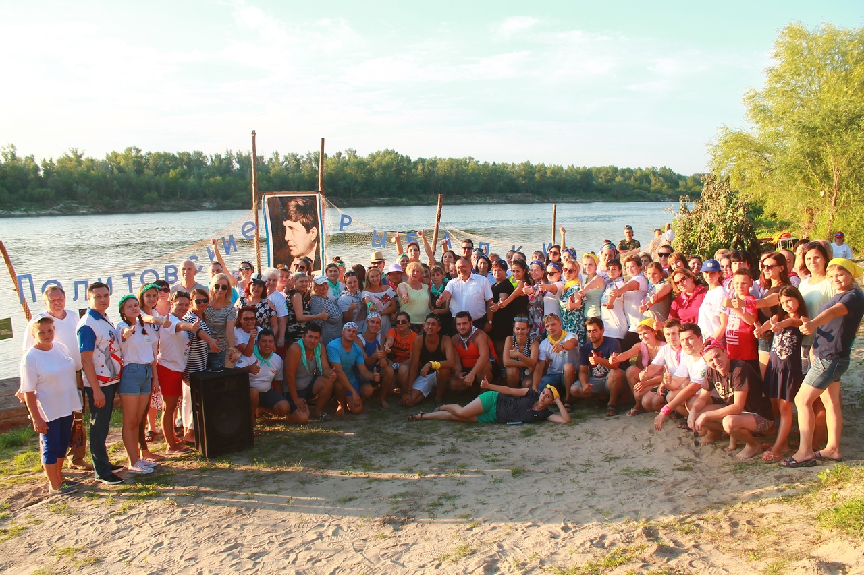
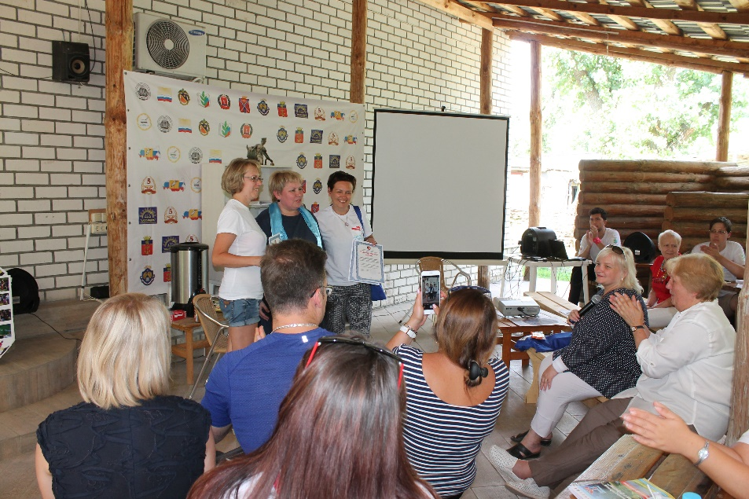
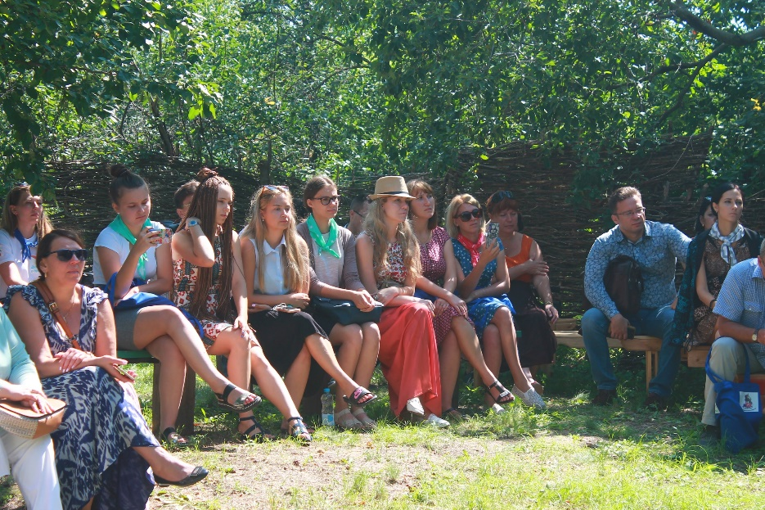
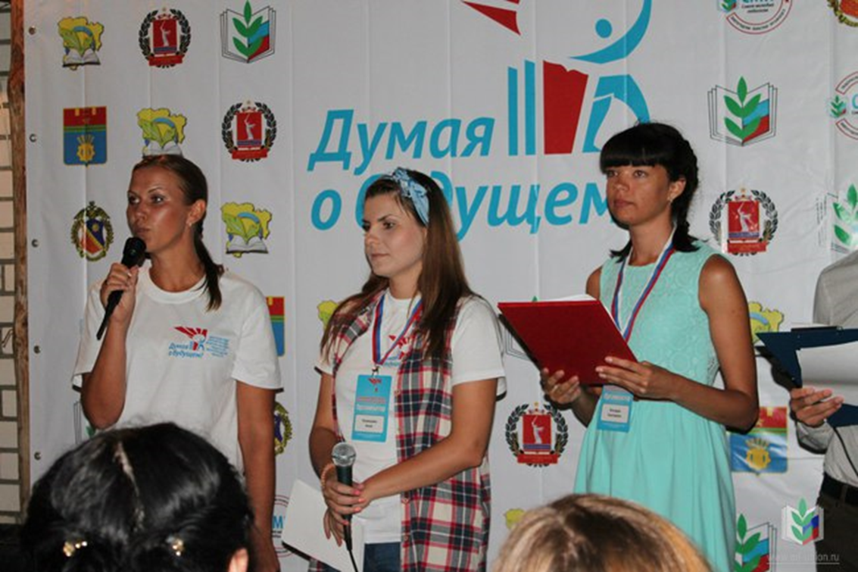
IX Межрегиональный образовательный форум
молодых педагогов
«Думая о будущем!»
2018 г.

Slide 22
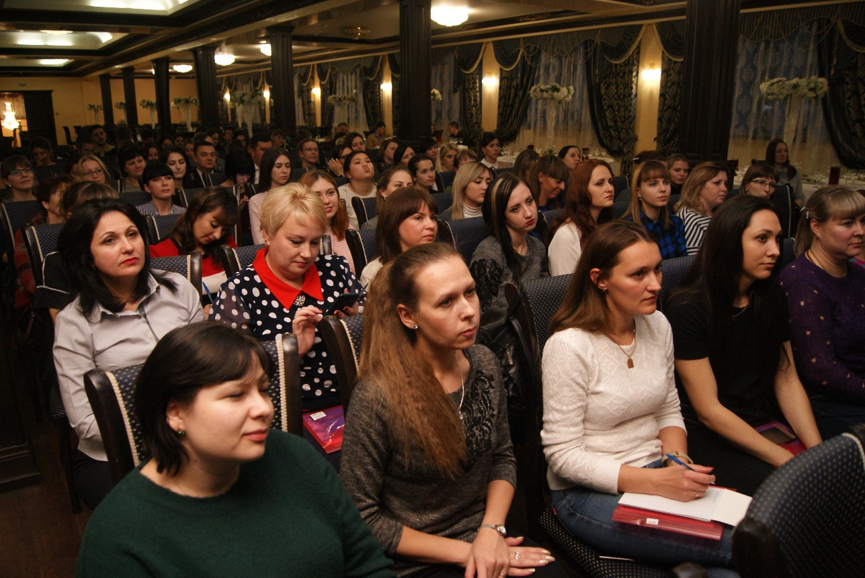
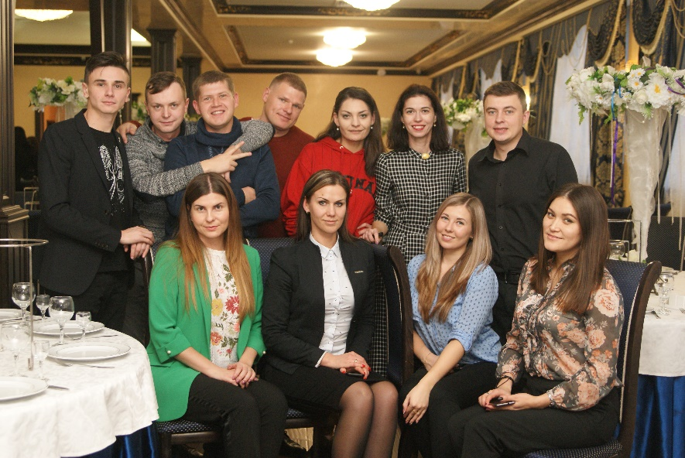
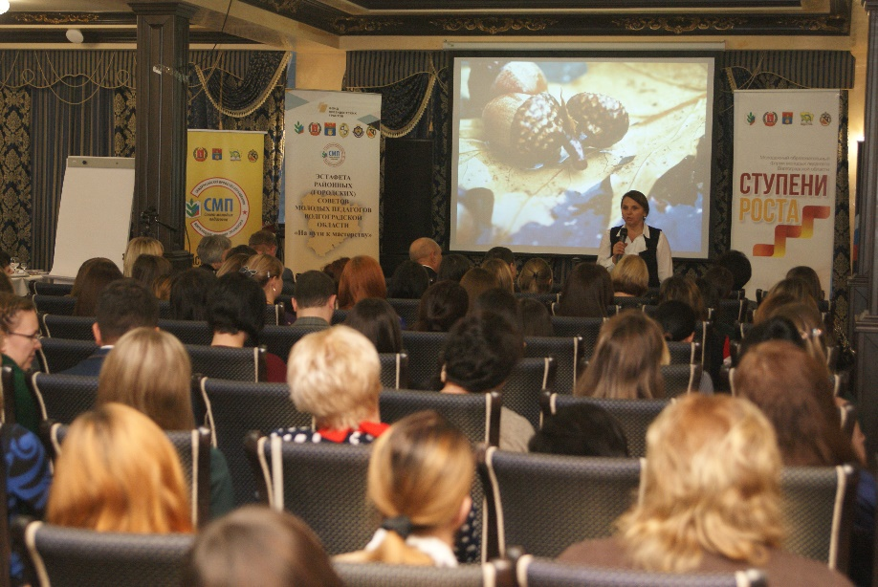
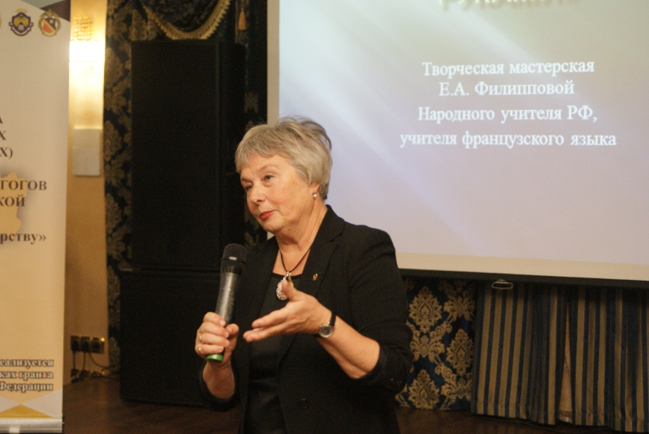
III Межрегиональный образовательный профсоюзный форум молодых педагогов «Ступени роста»
2018 г.

Slide 23
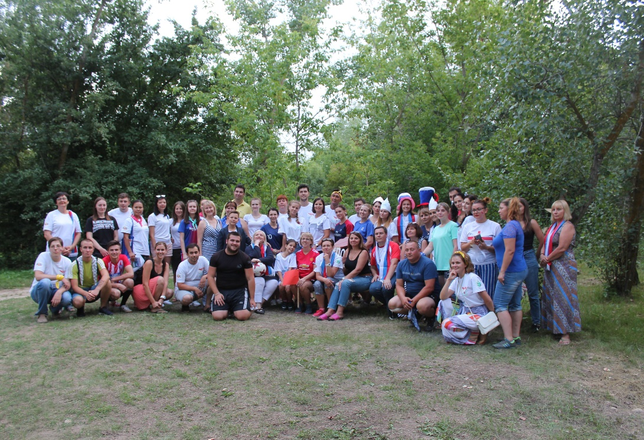
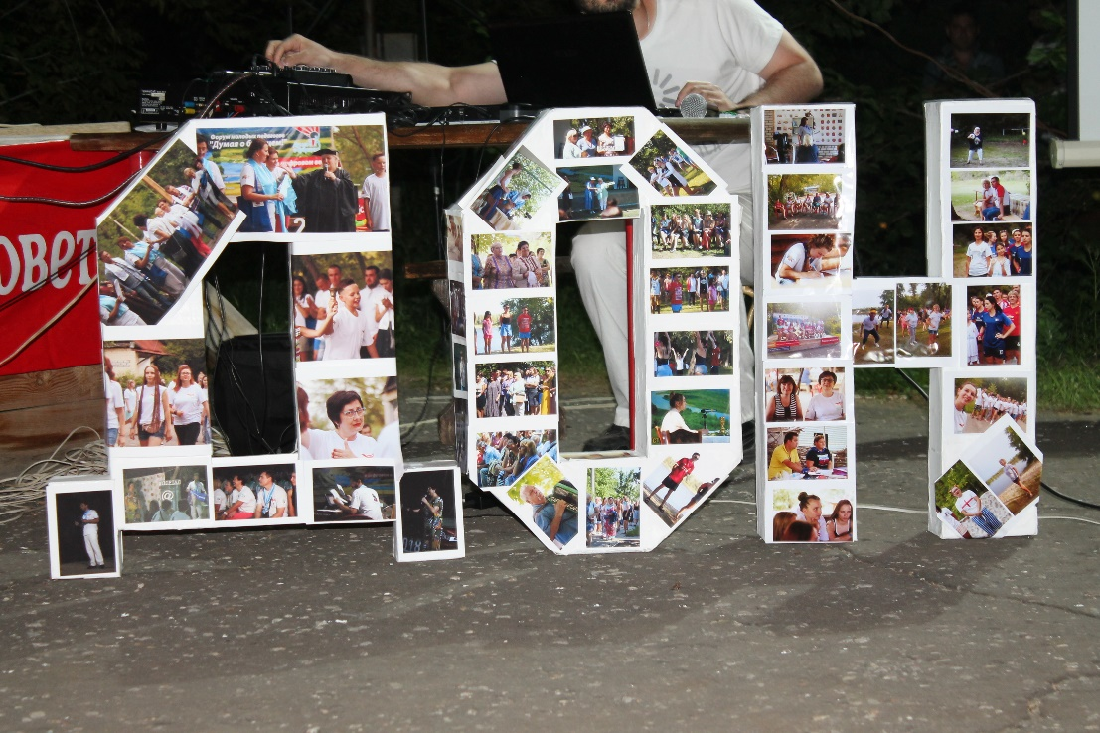
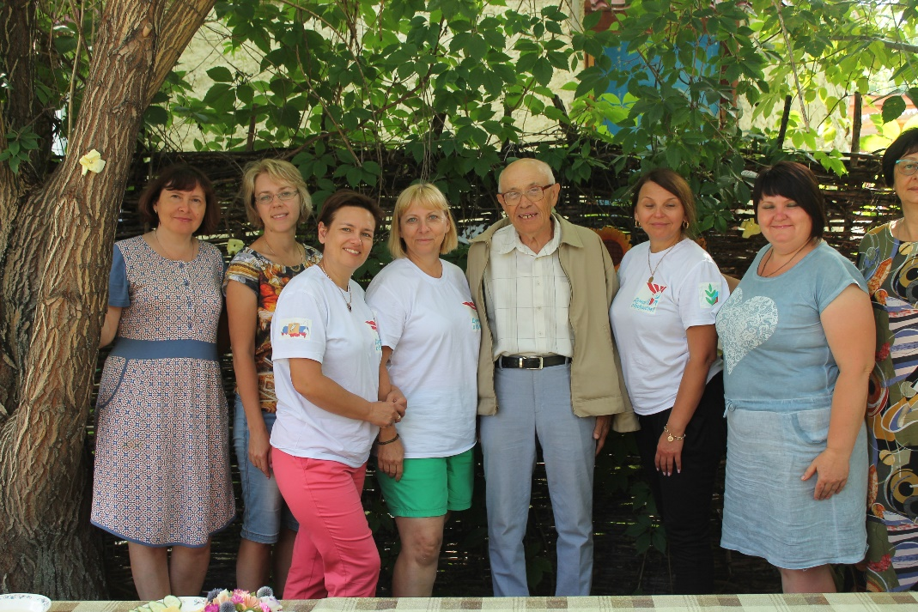
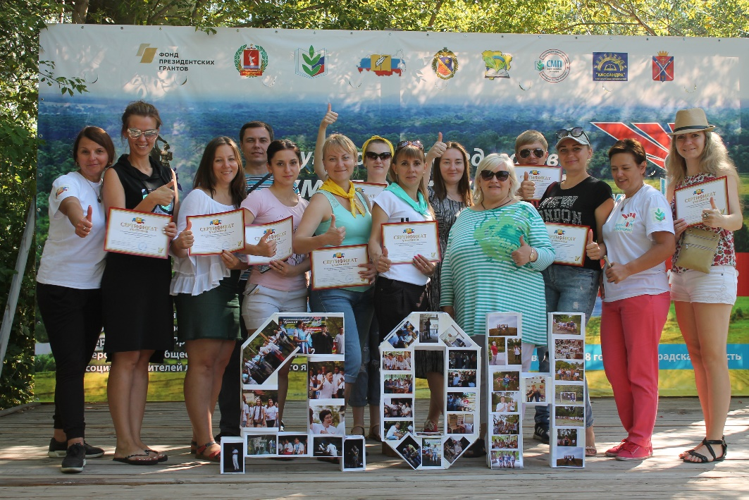
II Всероссийская Методическая Школа «ДОН»

Slide 24
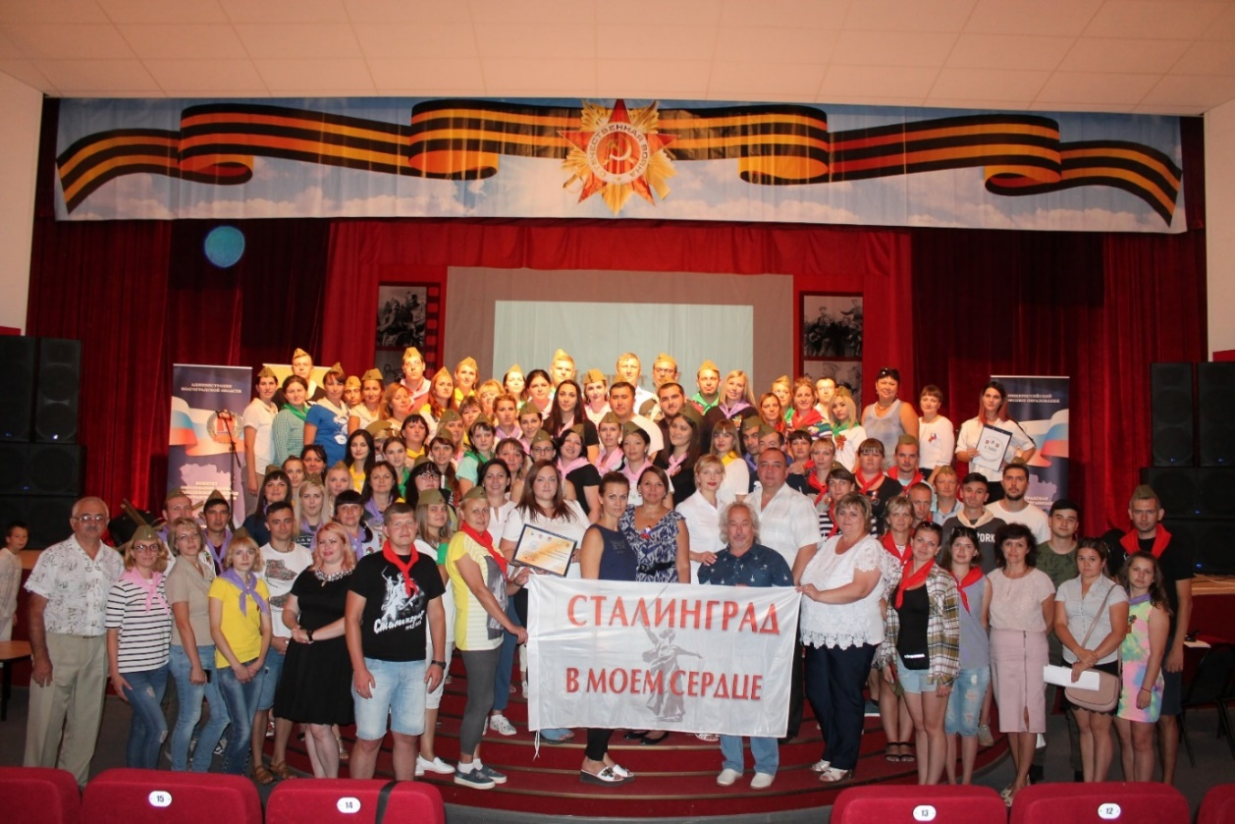
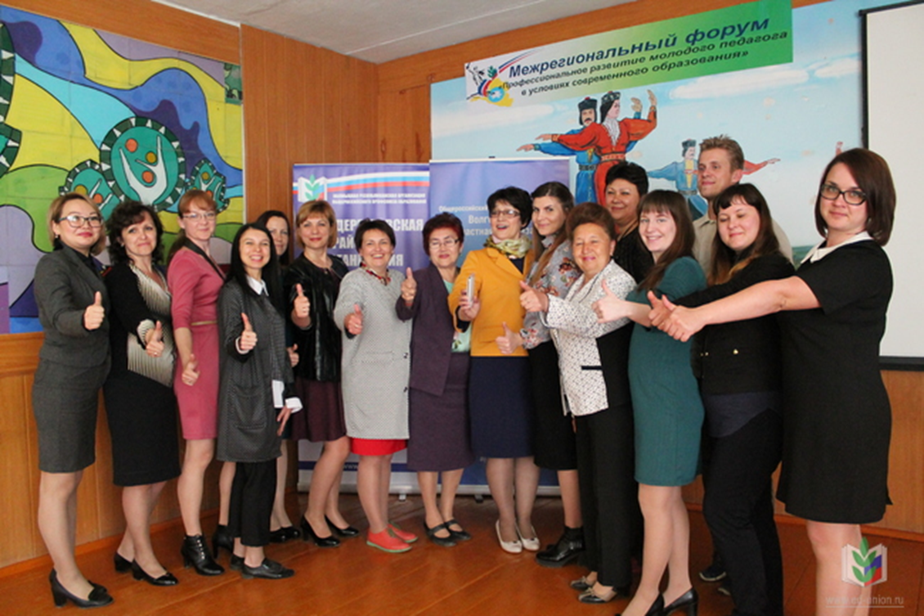
Всероссийские
и межрегиональные форумы
2018 г.

Slide 25
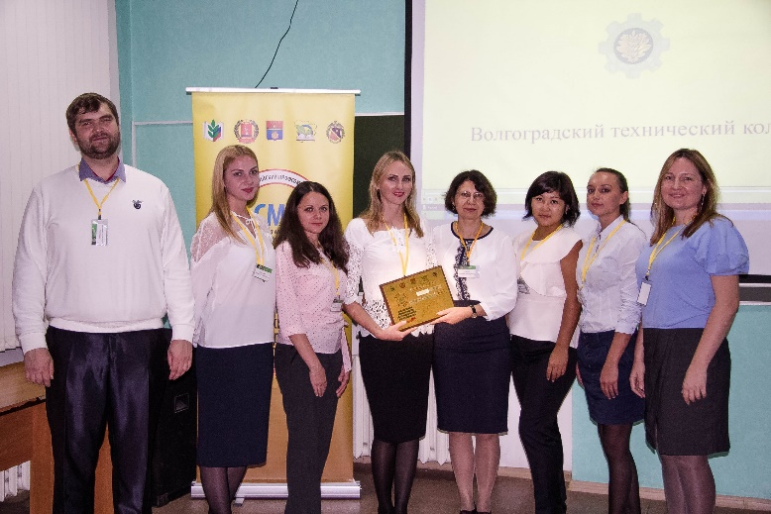
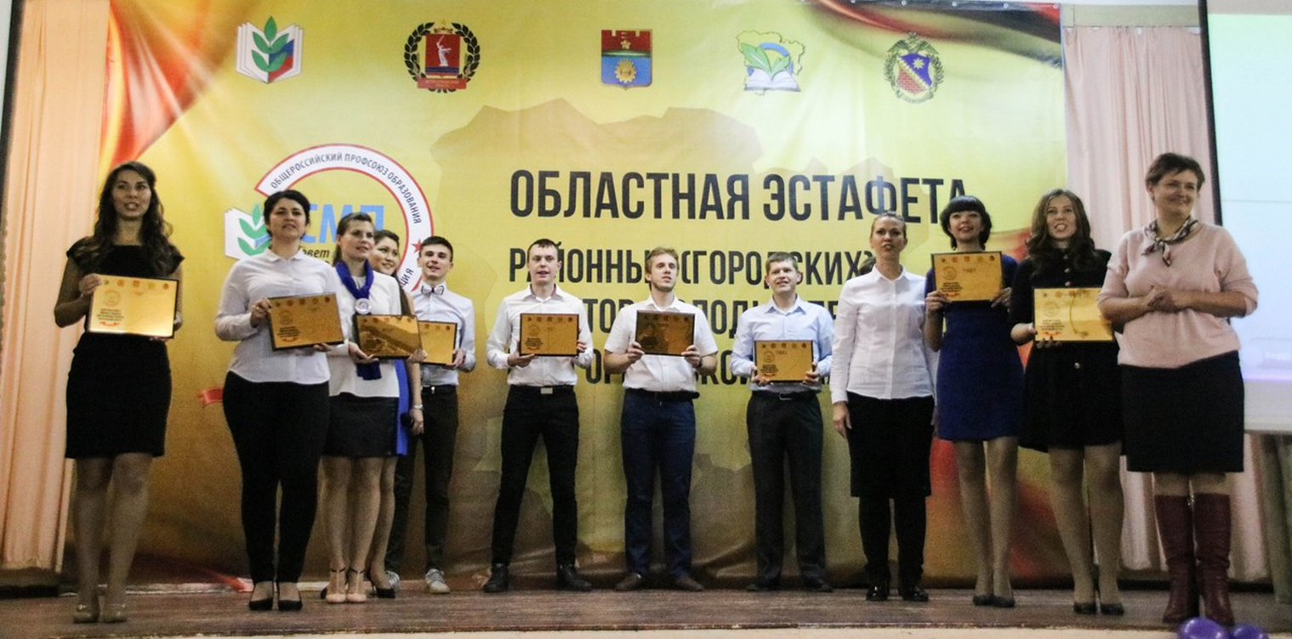
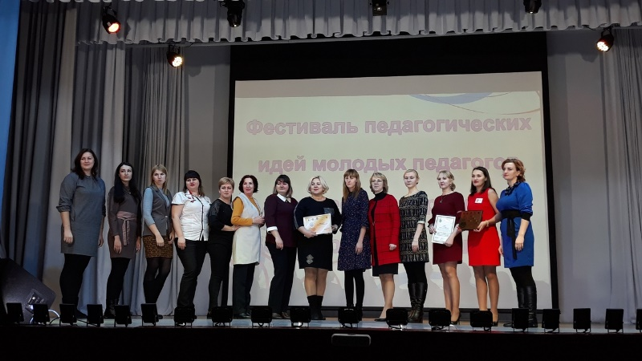
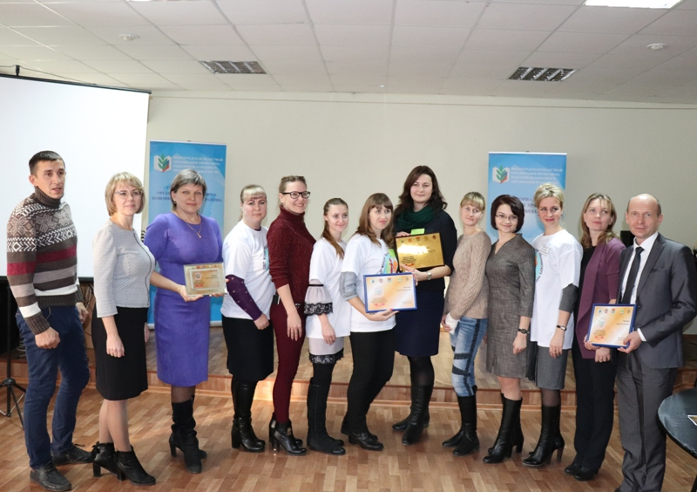
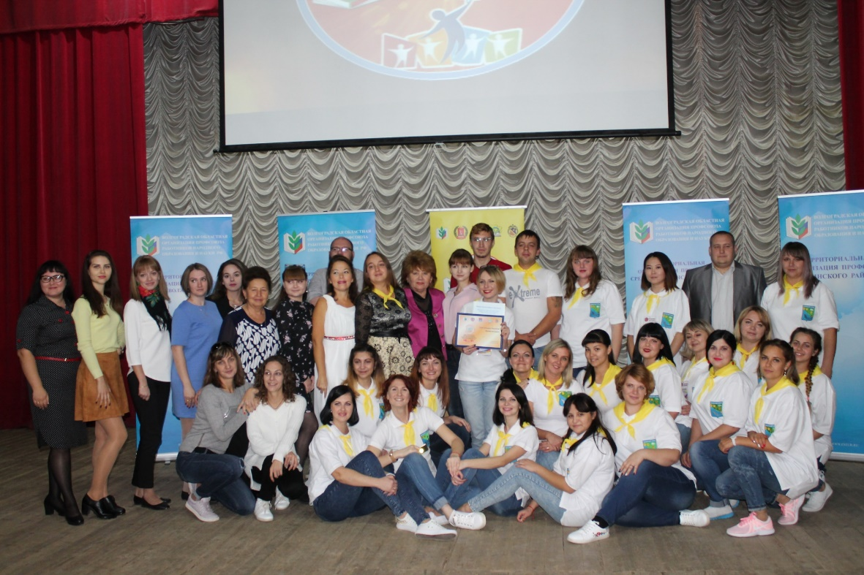
Областная Эстафета
районных (городских) Советов молодых педагогов Волгоградской области

Slide 26
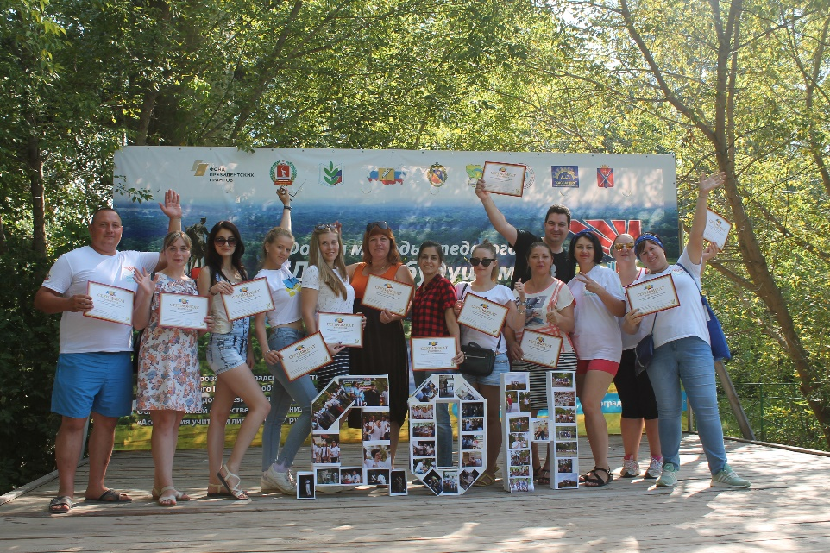
Расходы по статье
«Работа с молодежью»
5 000 000 рублей
Расходы по статье
«Работа с молодежью»
5 000 000 рублей

Slide 27

РАБОТА
С ПЕДАГОГИЧЕСКИМ СООБЩЕСТВОМ РЕГИОНА

Slide 28



Региональный педагогический клуб «НАСТАВНИК»
добровольное профессиональное объединение педагогов Волгоградской области
ЦЕЛИ:
поддержка, сопровождение и поощрение работников системы образования Волгоградской области, повышение престижа учительской профессии, распространение педагогического опыта, содействие профессиональному общению
УЧРЕДИТЕЛИ:

Slide 29
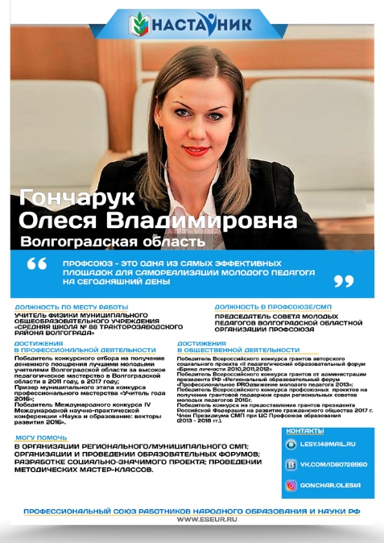
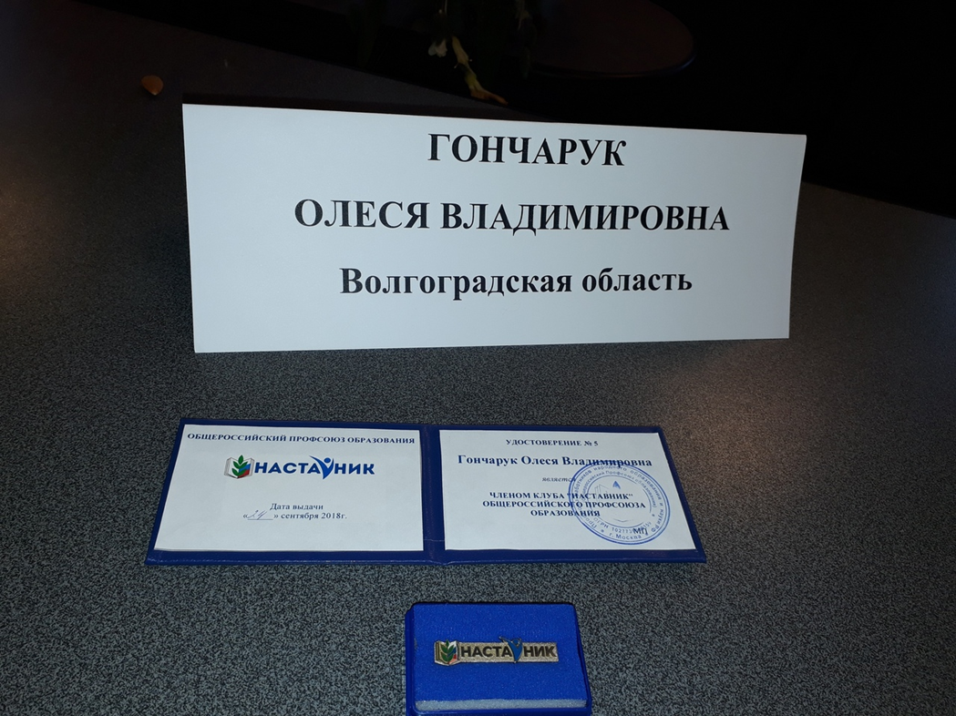
Региональный педагогический клуб «НАСТАВНИК»

Slide 30
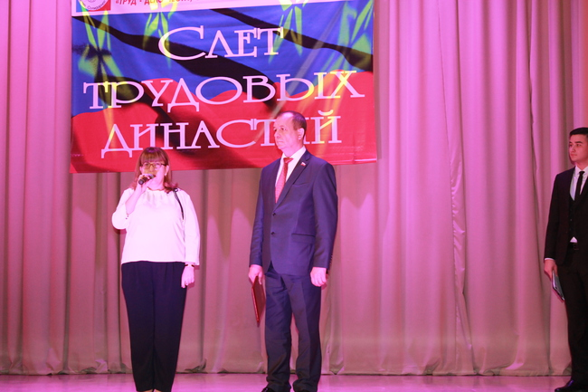
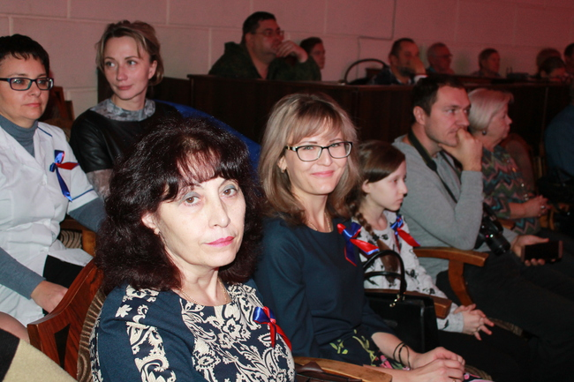
Участие в слёте трудовых династий

Slide 31
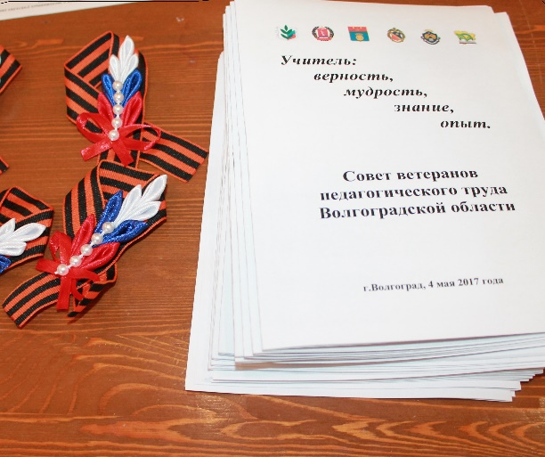
РАБОТА С ВЕТЕРАНАМИ ПЕДАГОГИЧЕСКОГО ТРУДА

Slide 32
Совет ветеранов педагогического труда
2018 г.
январь - расширенное заседание Президиума Совета
в Ворошиловском районе Волгограда;
май- II Слет;
июль - встречи ветеранов педагогического труда – руководителей районных и городских отделов образования, работников областного комитета образования;
август – традиционное областное совещание педагогических работников Волгоградской области;
август - расширенное заседание Президиума Совета в г.Камышине.

Slide 33
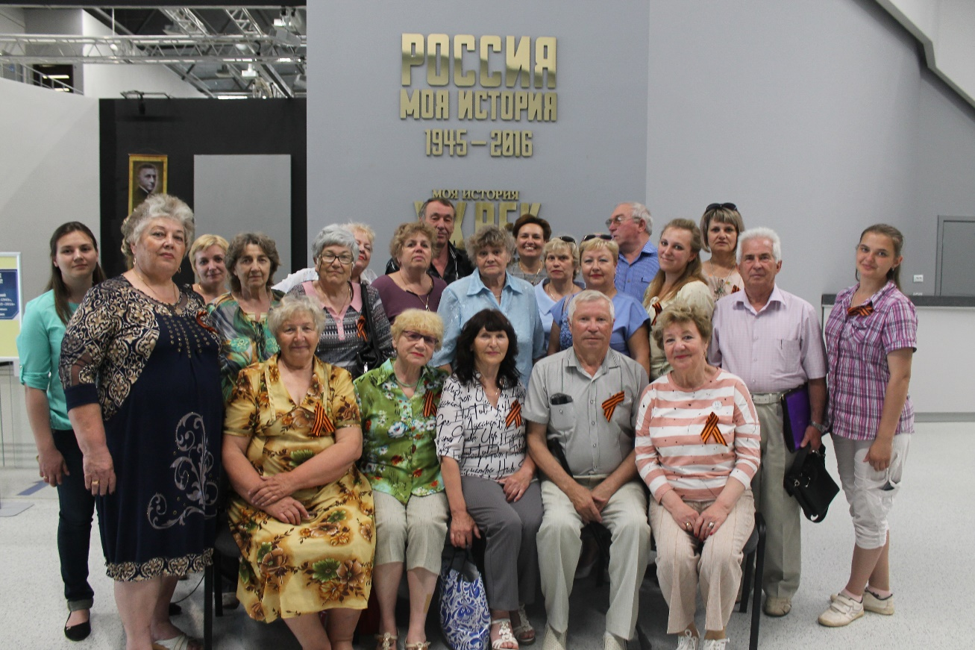
II Слёт ветеранов педагогического труда Волгоградской области
2018 г.

Slide 34



ИЗДАНИЕ
ПЕЧАТНОЙ ПРОДУКЦИИ

Slide 35
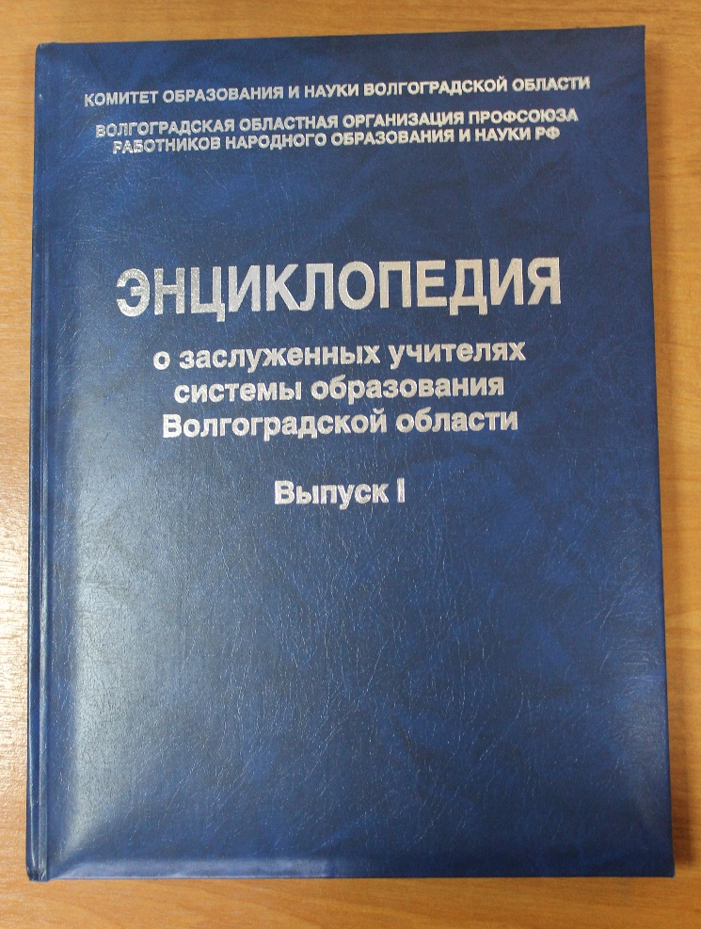

Энциклопедия о заслуженных учителях системы образования Волгоградской области
«Вспоминая о войне», в которой собраны очерки о педагогах-фронтовиках Волгоградской области

Slide 36
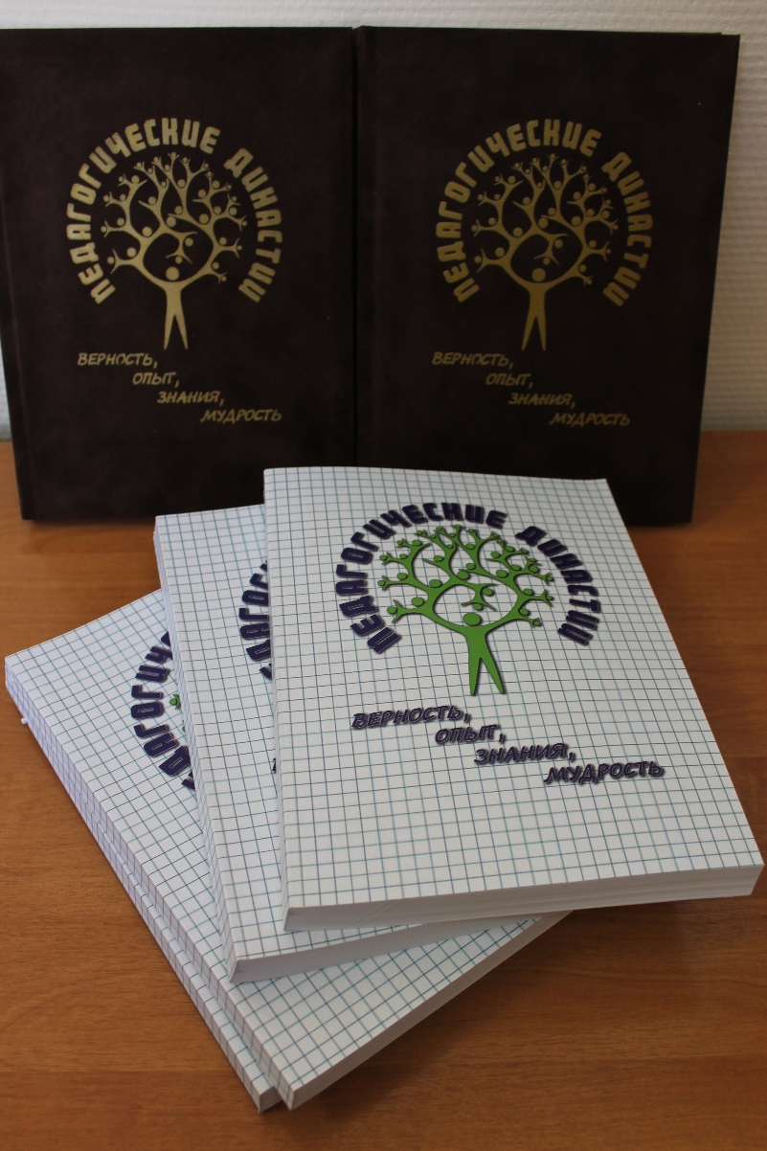
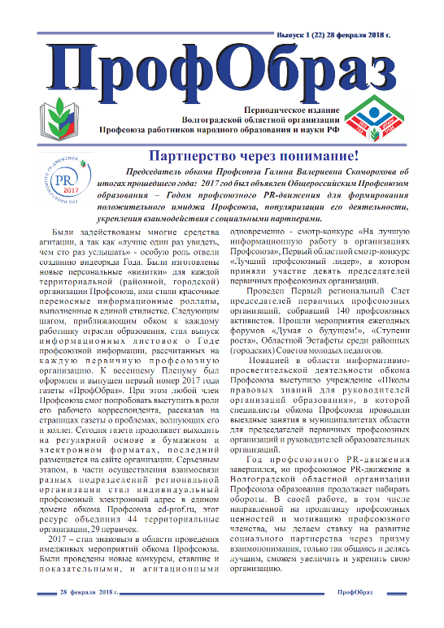
«Педагогические династии: верность, опыт, знания, мудрость»
Ежеквартальная электронная газета «ПрофОбраз»

Slide 37
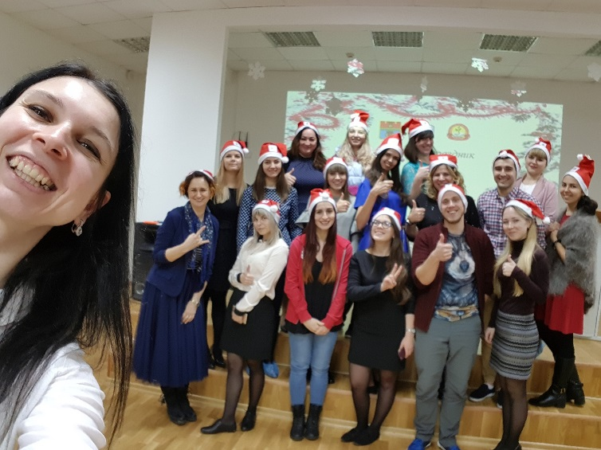
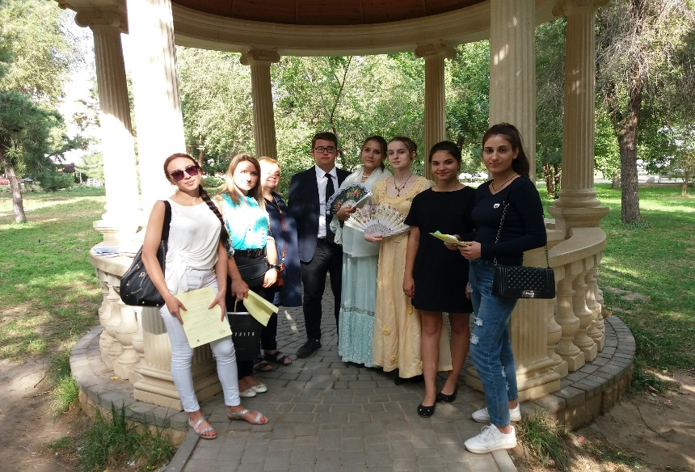
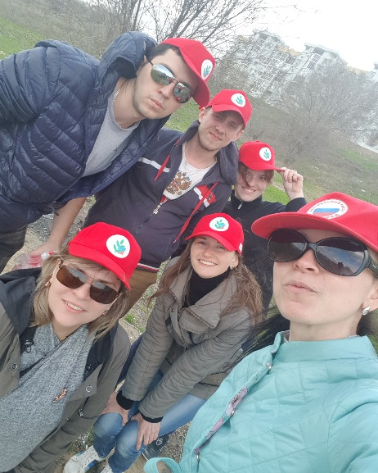
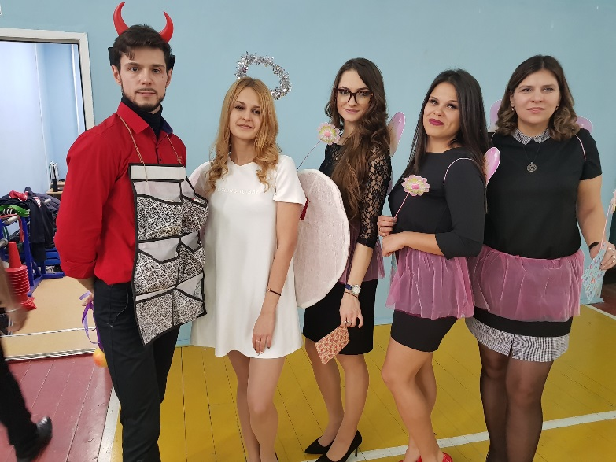
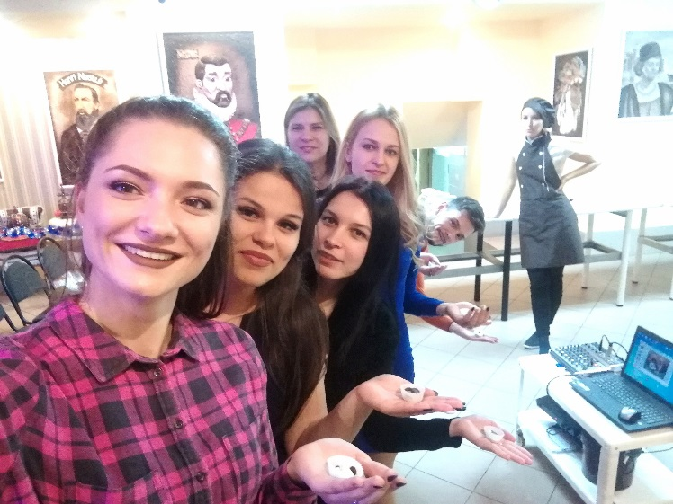
КУЛЬТУРНО-МАССОВАЯ РАБОТА

Slide 38
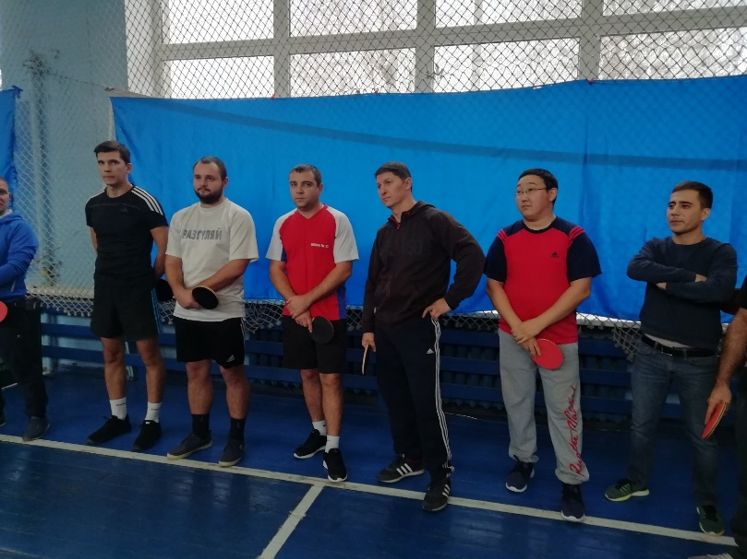
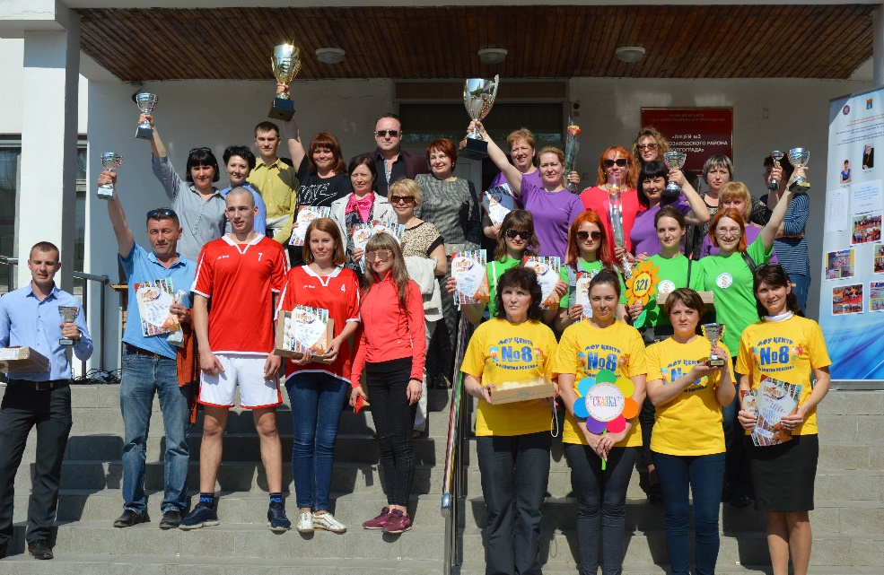
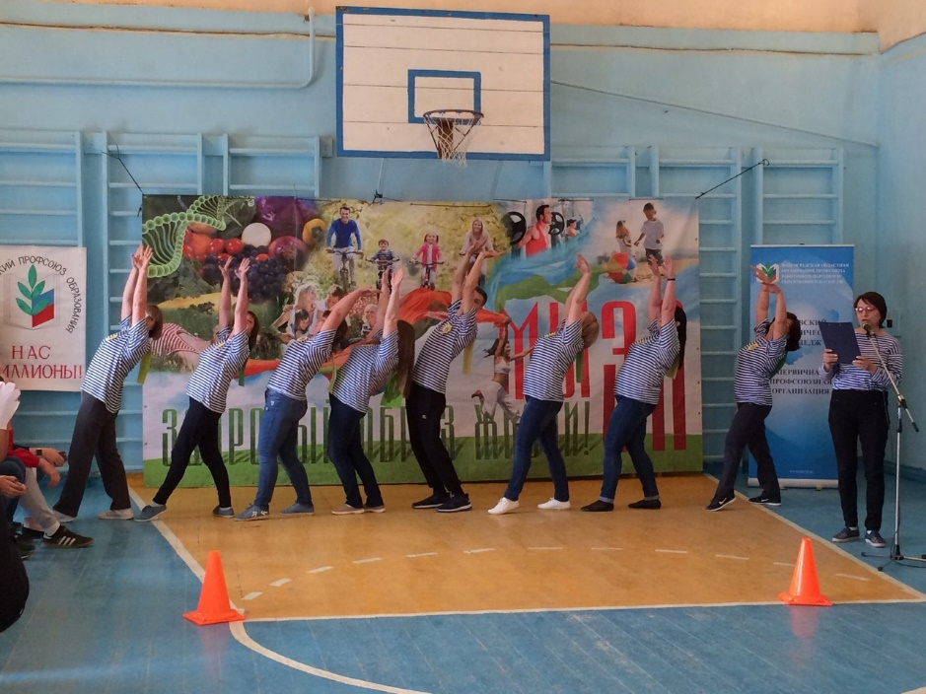
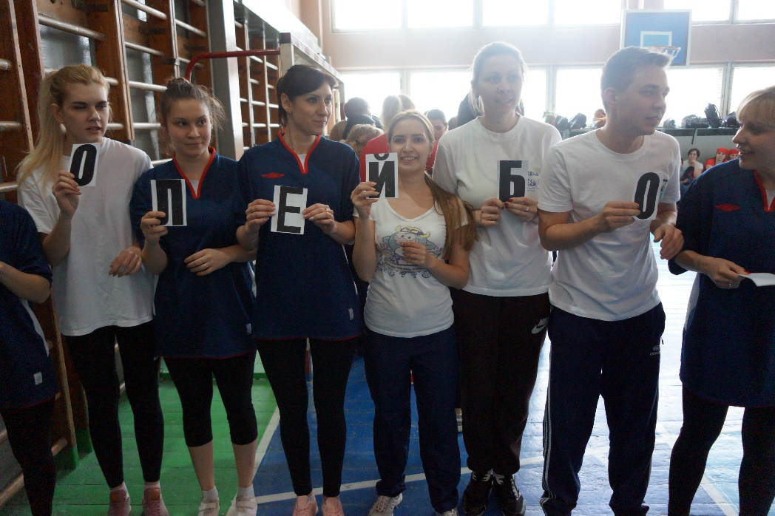
Организация культурно-массовых спортивно-оздоровительных мероприятий, туров выходного дня и др.
2018 г.

Slide 39
Беспроцентный займ
Оказание материальной помощи
Социальная поддержка членов профсоюза
Социальные программы
Система льгот

Slide 40

ЛЬГОТЫ ЧЛЕНАМ ПРОФСОЮЗА

Slide 41

От 10% до 40% скидки
в профсоюзные здравницы РФ
и санаторно-курортное лечение
для членов профсоюза
и их членов семей,
50% для неработающих ветеранов профсоюзного движения
в санаторий «Качалинский»
До 40% на цирковые представления, концерты, билеты в театр

Slide 42
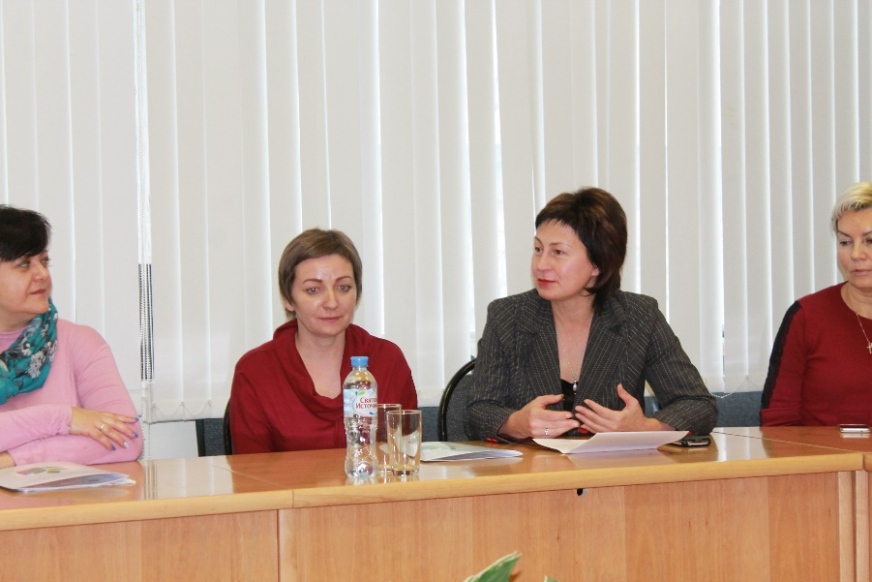
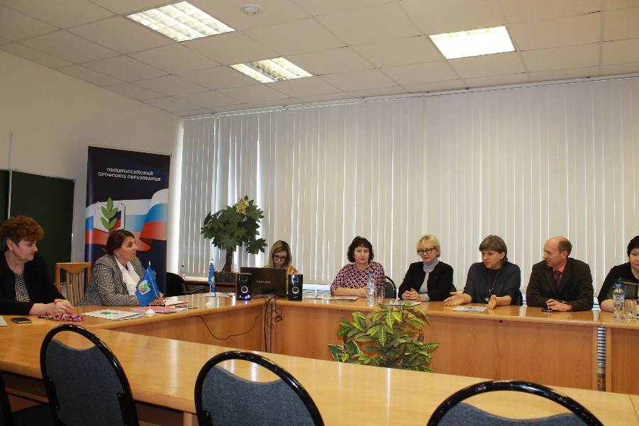
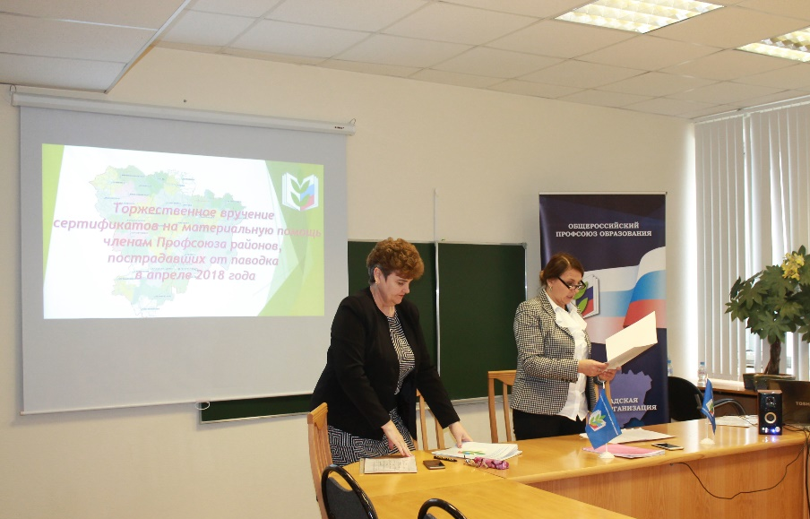
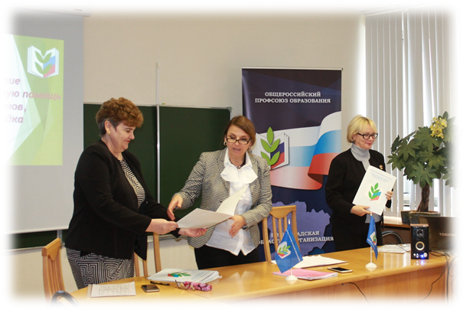
Торжественное вручение
сертификатов на материальную помощь членам Профсоюза районов, пострадавших от паводка в апреле

Slide 43
Материальная помощь членам профсоюза пострадавших от паводка в апреле
1138 000 рублей
№ п/п | Наименование ТРОП | Кол-во | ЦС | Обком | ТРОП
1 | Кумылженская | 34 | 150000 | 132143
2 | Еланская | 11 | 48000 | 39286
3 | Киквидзенская | 4 | 18000 | 14286
4 | Новоаннинская | 46/7 | 235000 | 189285
5 | Урюпинская | 2 | 8000 | 7143
6 | Фроловская | 11 | 48000 | 39286
7 | г. Фролово | 7 | 31000 | 28571
8 | г. Михайловка | 14 | 62000 | 50000
ИТОГО |  | 136 | 600000 | 500000 | 38000

Slide 44

2018 г.
Оказание материальной помощи – 457
Расходы по статье
«Материальная помощь»
3 000 000 рублей
.

Slide 45

2018 г.
Беспроцентным займом смогли воспользоваться 150 человек

Slide 46

Социальные программы
областной организации Профсоюза

Slide 47
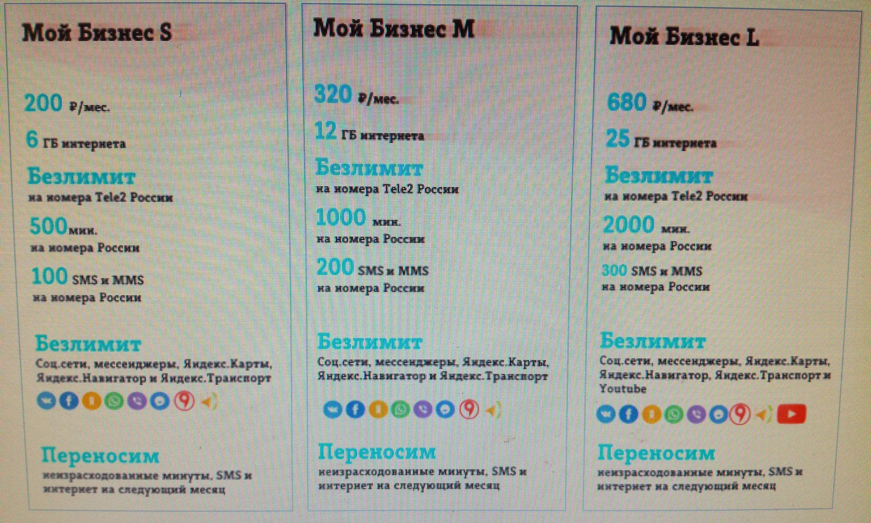
Тарифные планы

Slide 48

Профсоюзная карта «Халва»

Slide 49
Программа
«Здоровый член профсоюза – здоровая школа – здоровая область»
2019 г.
Цели :
формирование здорового образа жизни членов Профсоюза;
оказание социальной поддержки членам Профсоюза;
повышение доступности лечения, оздоровления и отдыха;
улучшение качества жизни семей членов Профсоюза;
повышение мотивации профсоюзного членства.

Slide 50
Перечень организаций, участвующих
в реализации программы
2019 г.
№ | Наименование организации | Спектр услуг | Срок включения в программу
1. | Медицинский центр качества жизни «Сфера» | медицинские услуги | I квартал
2. | МЦД «Здоровая спина» | медицинские услуги | I квартал
3. | Турбаза «Дубовая роща» | оздоровление | II квартал
4. | Центр медицинских осмотров «ПрофМед» | медицинские услуги | I квартал
5. | Волгоградский флебологический центр профессора Ларина С.И. | медицинские услуги | I квартал
6. | Сеть аптек «Вита» | продажа медикаментов | I квартал
7. | Клиника «ЮгМед» | медицинские услуги | II квартал
8. | ММЦ «S Class Clinic» | медицинские услуги | II квартал
9. | Центр перинатального сопровождения Морозовой Галины | подготовка к беременности психологическое сопровождение во время беременности и родов | I квартал
10. | Стоматология «ДЭМ» | стоматологические услуги | I квартал

Slide 51
Перечень организаций, участвующих
в реализации программы
2019 г.
№ | Наименование организации | Спектр услуг | Срок включения в программу
11. | МНПО «Клиника Движение» | медицинские услуги | II квартал
12. | Стоматология «Ольга» | стоматологические услуги | II квартал
13. | Фитнесс клуб «X-fit» | оздоровление. СПА, бассейн | III квартал
14. | Спортивный клуб «Zebra Fitness» | оздоровление. СПА | III квартал
15. | Сеть ортопедических салонов «Медан» | продажа медицинских изделий, ортопедической обуви | I квартал
16. | Школа танцев «Дыхание души» | обучение в различных направления | I квартал
17. | Плавательный комплекс «Искра» | бассейн | II квартал
18. | Бассейн Волгоградского энергетического колледжа | бассейн | II квартал
19. | Центр диагностики «МРТ» | магнито-резонансная томография | II квартал
20. | Бассейн ВГСПУ | бассейн | I квартал
21. | Волжская здравница | медицинские услуги, санаторное лечение | I квартал
22. | Детский оздоровительный ценр г.Камышин | санаторное лечение,оздоровление | I квартал

Slide 52
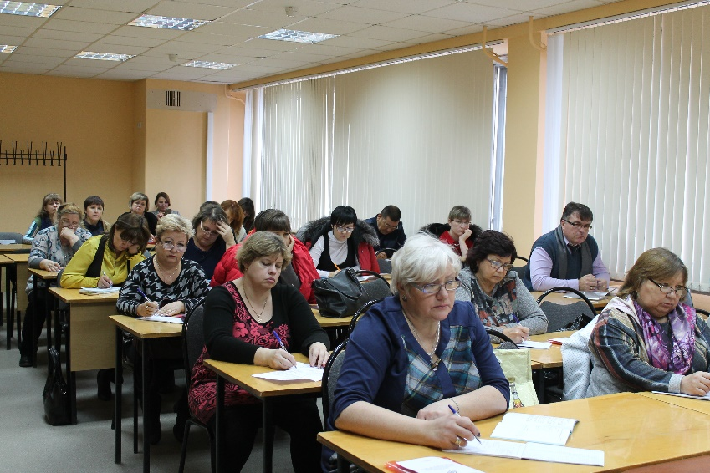
2018 г.
Расходы по статье «Подготовка
и обучение профсоюзных кадров»
1 000 000 рублей

Slide 53
Расходы по статье «Информационно-пропагандистская работа»
1 000 000 рублей

Slide 54

2019 г. – 100 лет
студенческому профсоюзному движению

Slide 55

Культурно-массовая работа
2019 г. – 100 лет
студенческому профсоюзному движению
Правозащитная работа
Работа с молодыми педагогами
Охрана труда
Поддержка конкурсов профессионального мастерства
Информационно- пропагандистская работа
Основные направления работы Волгоградской областной организации Профсоюза
Издание печатной продукции
Работа с педагогическим сообществом
Работа и обучение профсоюзных кадров
Социальная поддержка членов Профсоюза
Работа со студентами
Работа с ветеранами педагогического труда

Slide 56

Премия и стипендия имени Л.Ф.Нестеренко
Волгоградской областной организации профсоюза работников народного образования и науки РФ
2018 г.
Премия за выдающиеся достижения
и особые заслуги в области профсоюзной деятельности и образования, укрепление единства и авторитета Профсоюза
(20 000 руб.) - 3 чел.
стипендия
(ежемесячно с сентября по июнь) –
9 студентов вузов по 2000 руб.
2 студента СПО по 1000 руб.
260 000 рублей

Slide 57
Спасибо
за внимание!

